Slide 1
Vasaros požymiai
Kėdainių specialioji mokykla
Janina Dautartienė
mokytoja metodininkė
2019

Slide 2
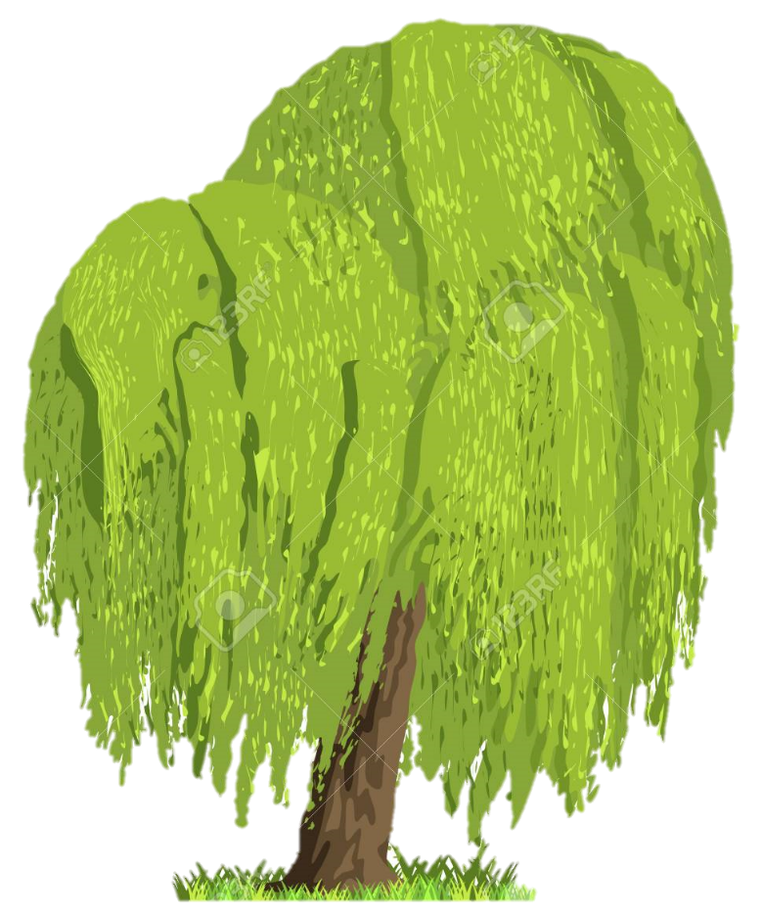
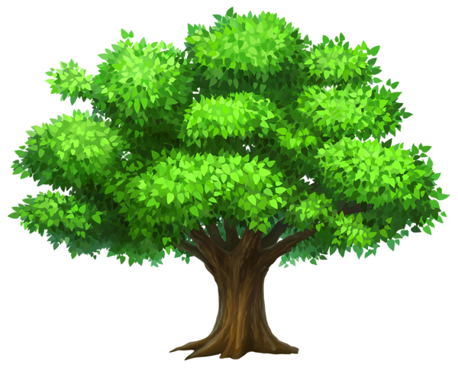
Pagaliau atėjo vasara. Danguje švietė skaisti saulė. Sužaliavo medžiai.

Slide 3
Pievoje pražydo įvairiaspalvės gėlės.

Slide 4
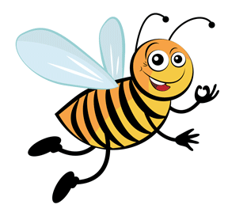
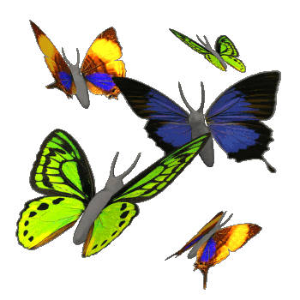
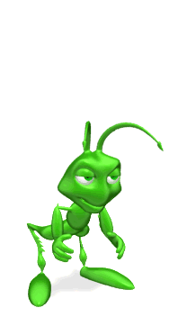
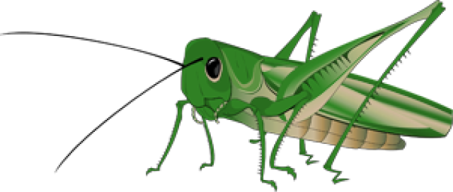
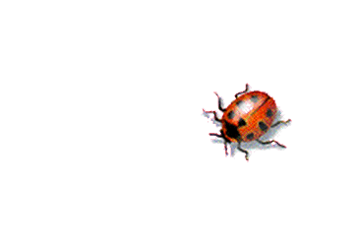
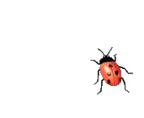
Pievoje ropojo boružės, šokinėjo žiogai, skraidė drugeliai, bitės.

Slide 5
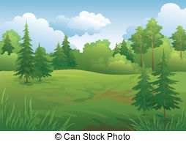
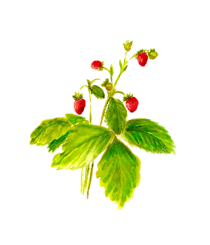
Pamiškėje prinoko žemuogės, avietės.

Slide 6
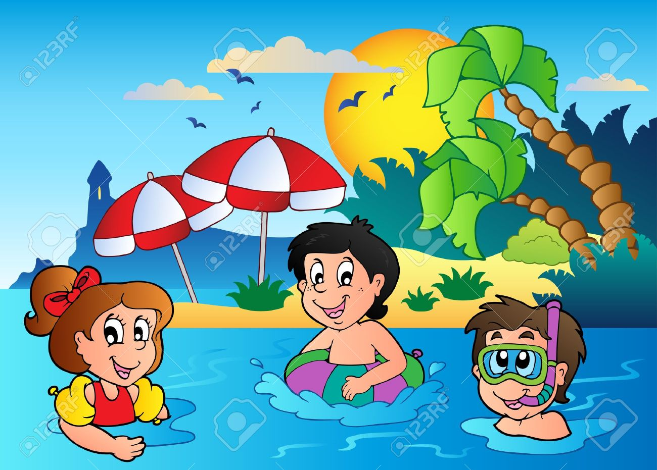
Vaikai linksmai leido laiką prie vandens ir lauke.

Slide 7
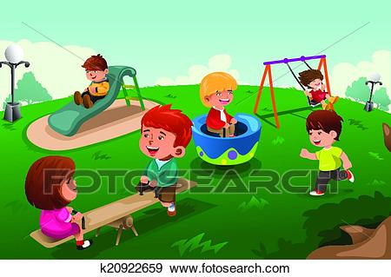

Slide 8
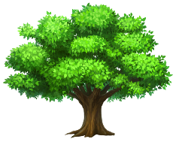
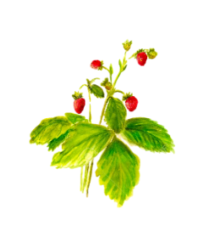
Užbaikite sakinius
Danguje skaisčiai švietė .
Sužaliavo .
Pievoje pražydo įvairiaspalvės .
Danguje skraidė ir .
Pamiškėje prinoko ir .

